Slide 1
Монитор последовательного инфтерфейса
Notes:
<номер>

Slide 2
Макетная плата
Монитор порта Ардуино – это утилита, встроенная в среду программирования Arduino IDE и служит она для связи компьютера с контроллером. С помощью монитора последовательного порта производится отладка прошивки микроконтроллера, получение информации о работе программы и отправка команд к микроконтроллеру по USB.
Notes:
<номер>

Slide 3
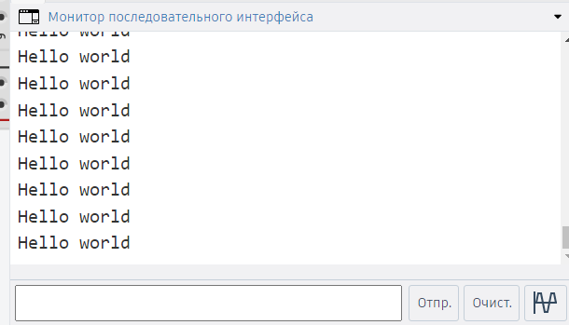
Получение данных от Arduino
Частота обмена данными
Окно отправки сообщений
Notes:
<номер>

Slide 4
Команды
Serial.begin(); — команда запускает последовательный порт
Serial.end(); — останавливает и очищает последовательный порт
Serial.print(); — отправляет данные в последовательный порт
Serial.println(); — отправляет данные с переносом строки
Serial.read(); — принимает данные из последовательного порта
Serial.parseInt(); — чтение больших чисел из монитора порта
Notes:
<номер>

Slide 5
Макетная плата
это утилита, встроенная в среду программирования Arduino IDE и служит она для связи компьютера с контроллером. С помощью монитора последовательного порта производится отладка прошивки микроконтроллера, получение информации о работе программы и отправка команд к микроконтроллеру по USB.
Notes:
<номер>

Slide 6
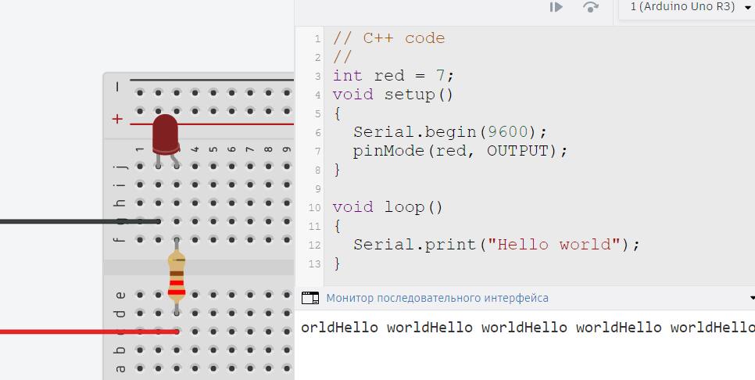
Notes:
<номер>

Slide 7
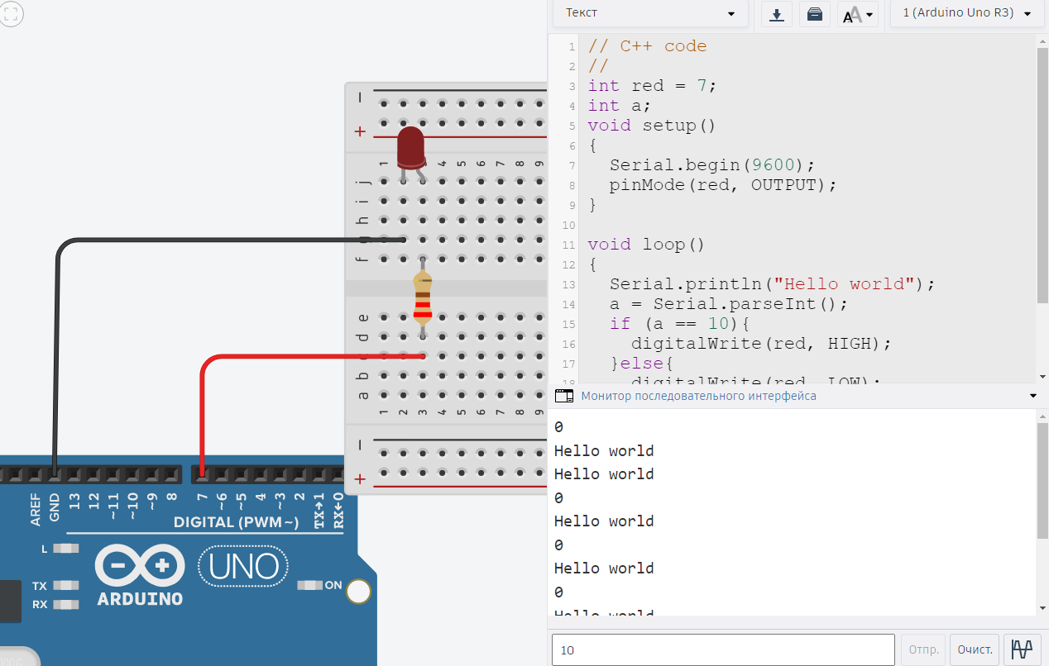
Notes:
<номер>

Slide 8
ЖК экран
Notes:
<номер>

Slide 9
ЖК-экран (LCD1602)
Символы будут выводится на жидкокристаллический дисплей в 2 ряда по 16 символов. Отсюда и название LCD1602.
Notes:
<номер>

Slide 10
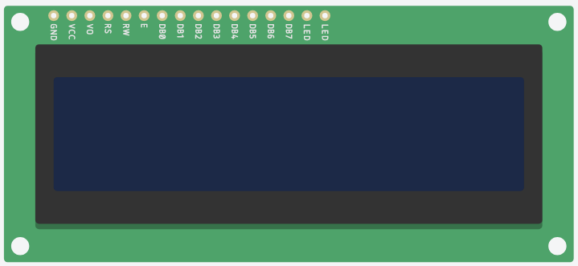
Notes:
<номер>

Slide 11
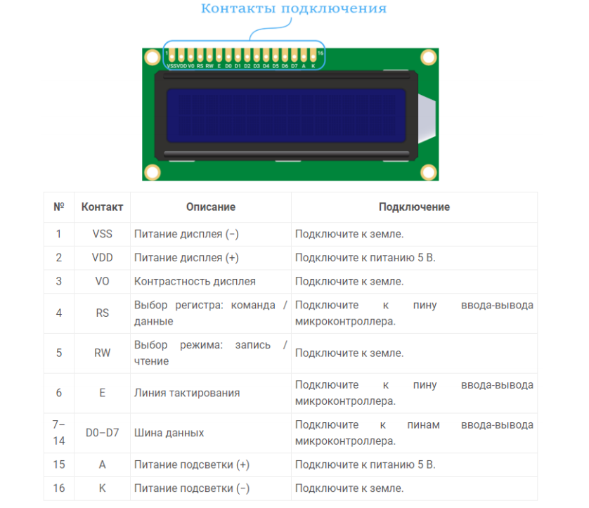
Notes:
<номер>

Slide 12
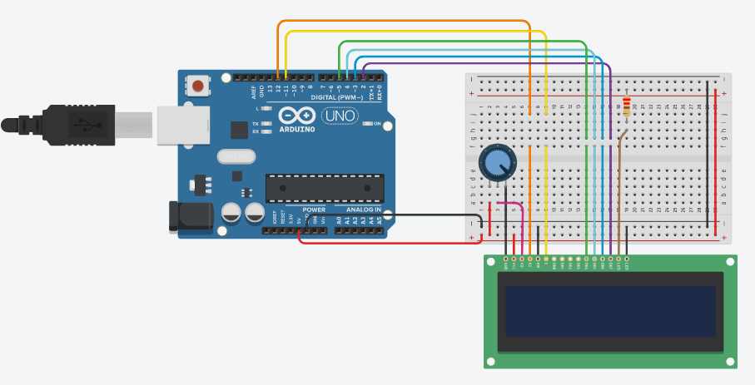
Notes:
<номер>

Slide 13
ЖК-экран (LCD1602)
В итоге задействовано 6 портов ввода-вывода, не считая выходов питания. Упростить схему можно, если совместно с модулем использовать модуль конвертера I2C. После этого понадобится всего 4 провода.
Notes:
<номер>

Slide 14
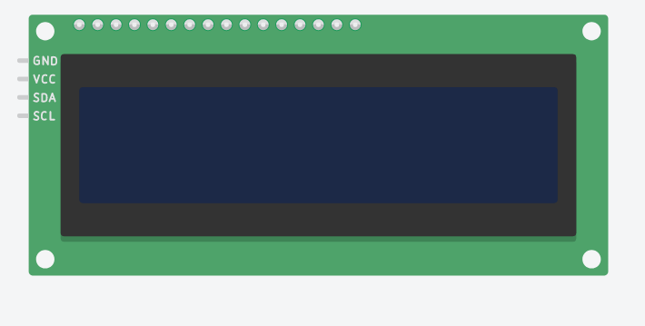
Notes:
<номер>

Slide 15
Подключение
Контакт | Описание | Подключение
GND | Питание дисплея (-) | Подключить к земле
VCC | Питание дисплея (+) | Подключить к питанию 5V
SDA | Линия данных | Подключить к SDA
SCL | Линия синхронизации | Подключить к SCL
Notes:
<номер>

Slide 16
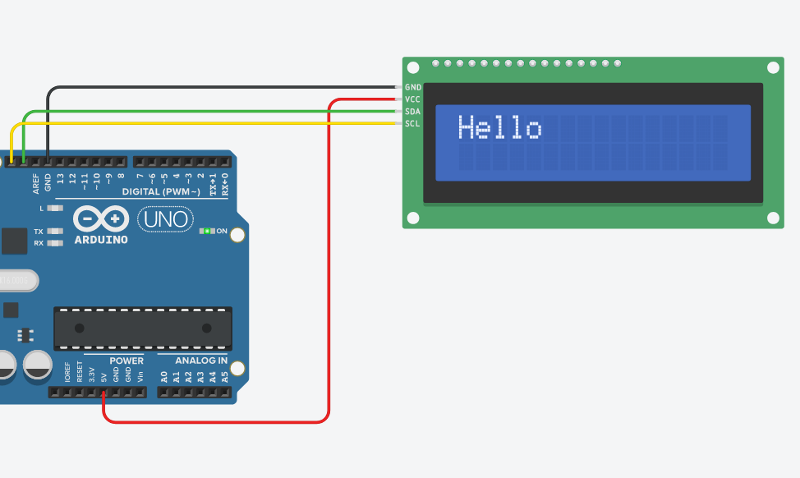
Notes:
<номер>

Slide 17
Управление
Для работы с ЖК-экраном необходимо подключить библиотеку:
#include <Adafruit_LiquidCrystal.h>
Notes:
<номер>

Slide 18
Управление
Для работы с ЖК-экраном необходимо подключить библиотеку:
#include <Adafruit_LiquidCrystal.h>
Notes:
<номер>

Slide 19
Управление
Инициализировать объект LiquidCrystal:
Adafruit_LiquidCrystal lcd_1(0);
Установить размер дисплея:
lcd.begin(16, 2);
Notes:
<номер>

Slide 20
Управление
Методы для работы:
сlear() - очищает экран
setCursor(символ, строка) - установка курсора
print() - вывод значения на экран
setBacklight(1) — отключает подсветку
SetBacklight(0) — включает подсветку
Notes:
<номер>

Slide 21
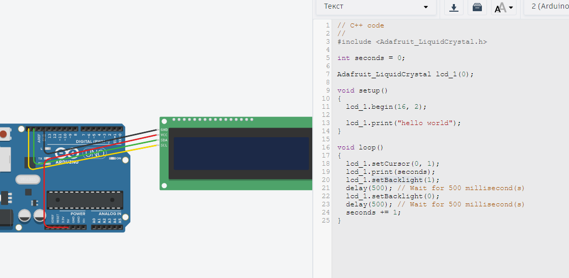
Notes:
<номер>

Slide 22
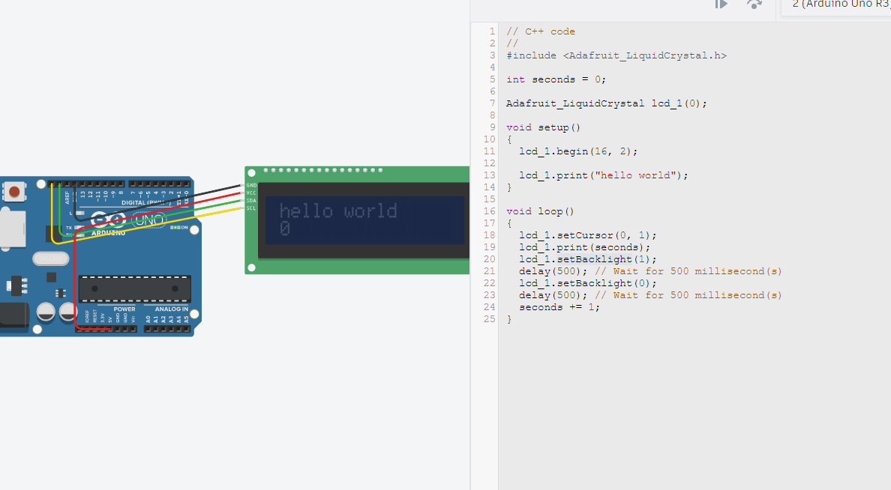
Notes:
<номер>

